Slide 1
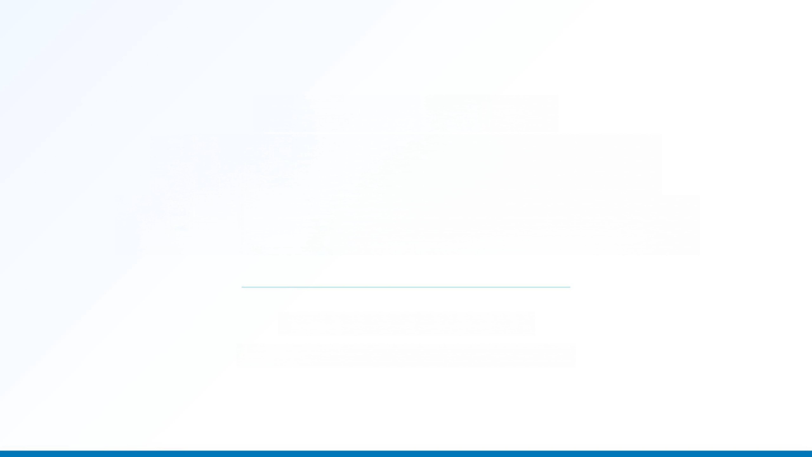
Jeu de billard 2D
Présenté par: Zhaoyi, Yan, Yihan Date：14/04/2026
le mode deux joueurs, les collisions physiques, la détection des fautes ainsi que le mécanisme de bille en main

Slide 2
Introduction

Slide 3
Principales Fonctionnalités
★ Réaliser un jeu de billard interactif
★ Gérer un déroulement complet des tours de jeu
★ Prendre en charge le mouvement physique et la détection des règles
★ Intégrer une interface utilisateur avec menu, pause et écran de résultat

Slide 4
Modélisation & Méthodes

Slide 5
Répartition des modules
- main : boucle principale et contrôle des états
- Renderer : gestion des entrées et rendu de l’interface
★ Table : gestion de la table et vérification des règles
★ Boule : mise à jour physique des billes
★ Vector2D : opérations vectorielles

Slide 6
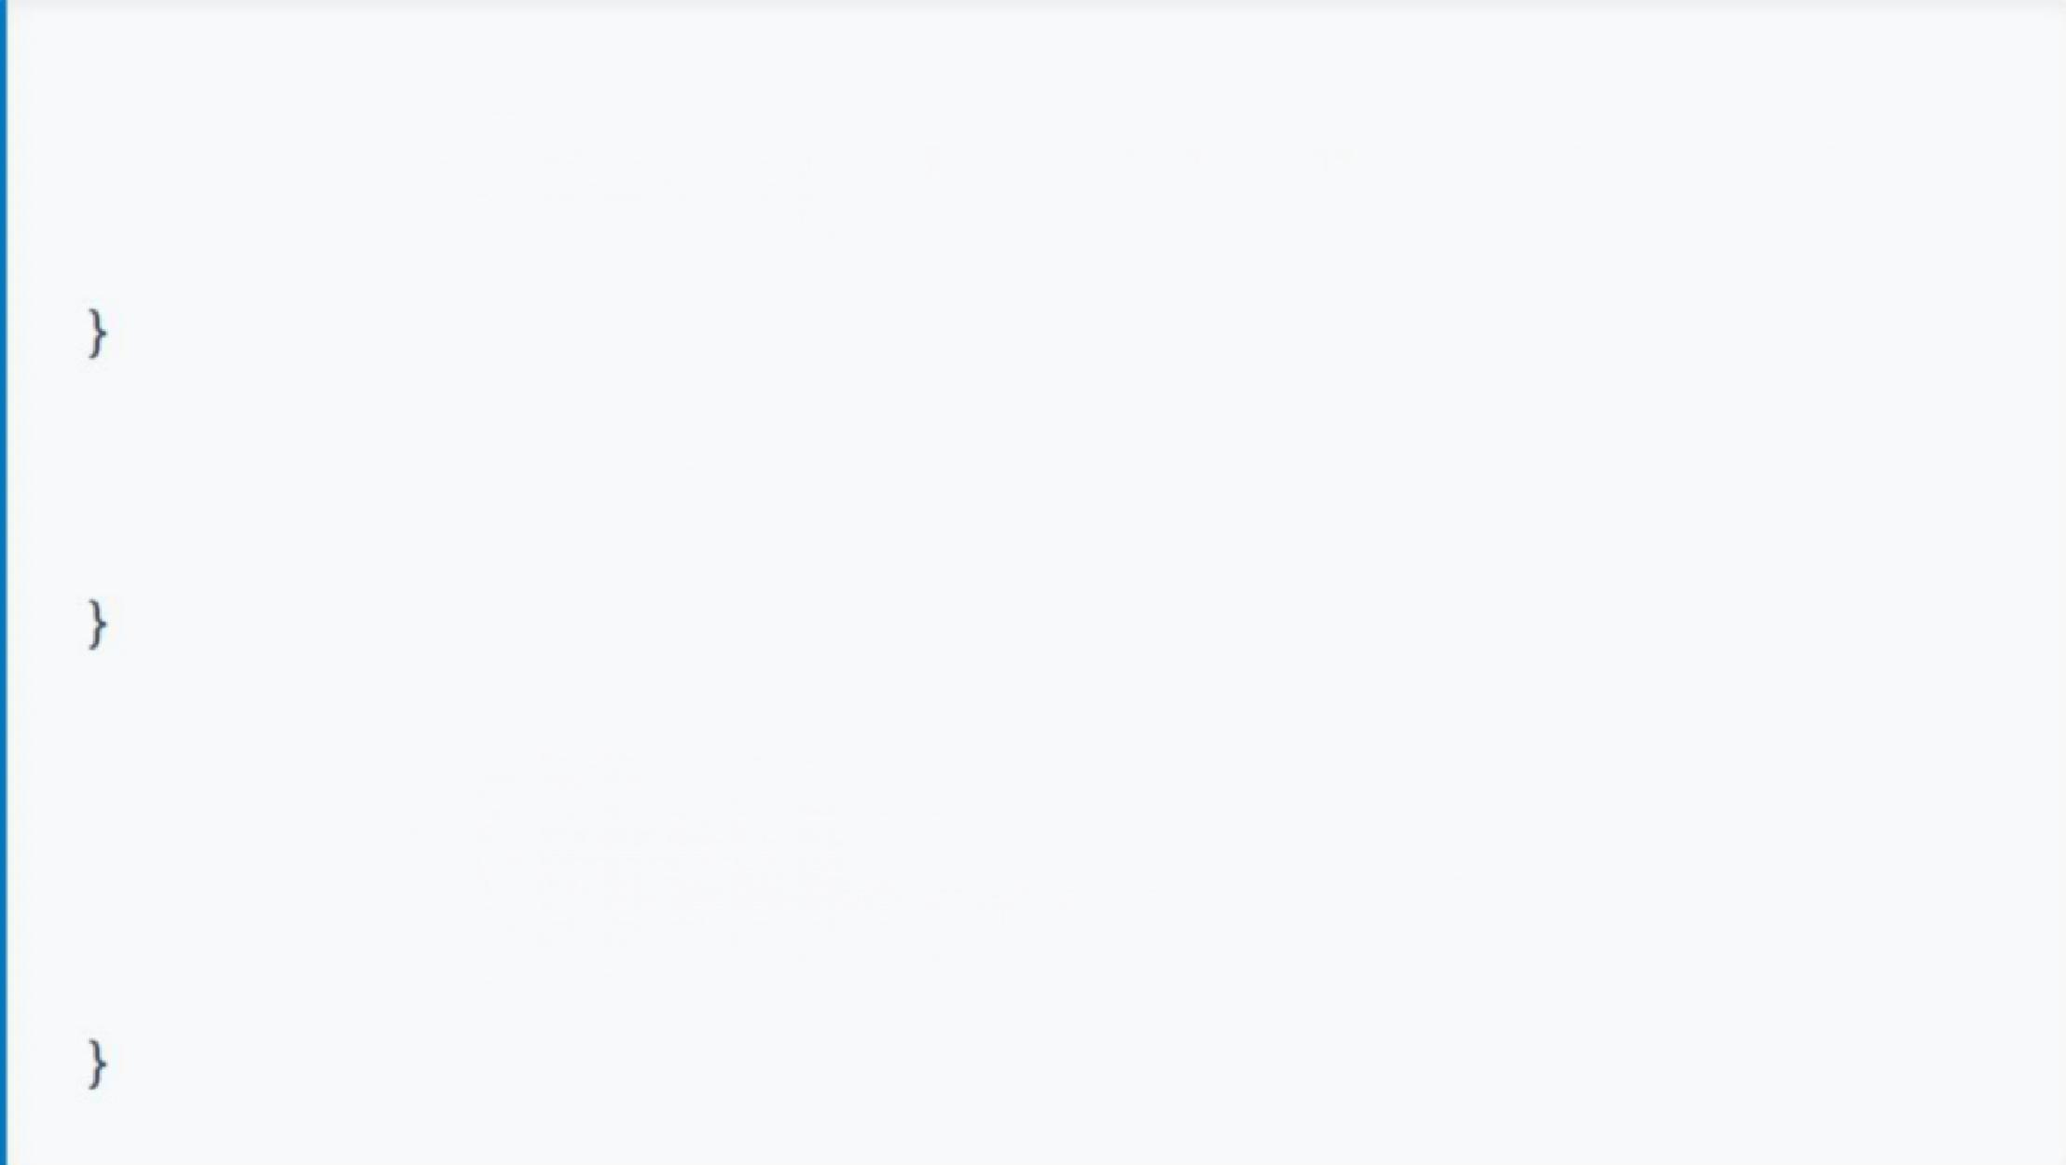
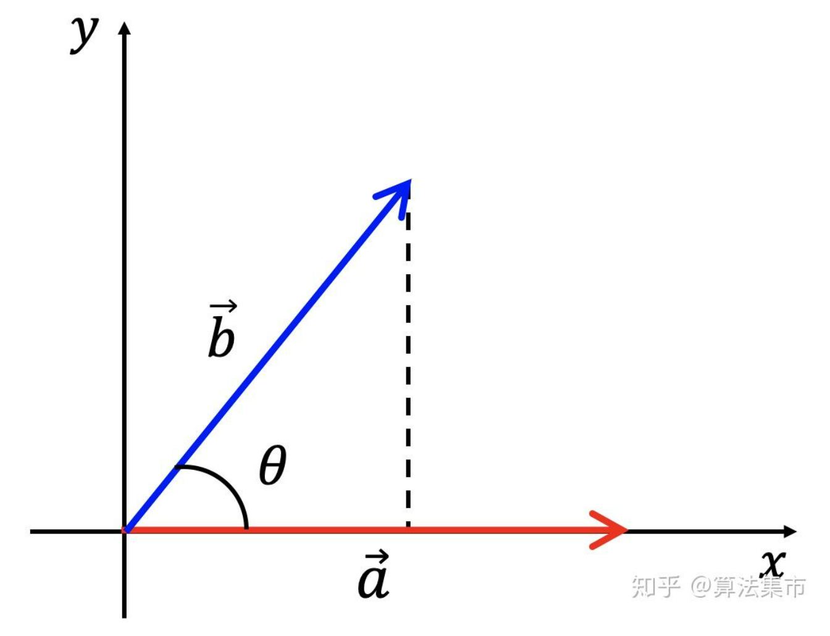
Fondations:La Classe Vector2D
Surcharge d'opérateurs
Pour implémenter les formules de Newton de maniere lisible, nous avons surchargé les opérateurs de base(+,-,*,dot,
normalize).
·Lisibilité:Les équations physiques ressemblent à du texte mathématique.
·Projection:Le dot product est essentiel pour les réflexions sur les bandes.
//vector2D.cpp
Vector2D Vector2D::operator+(const Vector2D&other)const{ return Vector2D(x+other.x,y+other.y);
float Vector2D::dot(const Vector2D&other)const { return(x*other.x+y*other.y);
Vector2D Vector2D::normalize()const{
float len =length();
if(len !=0)return Vector2D(x/len,y/len);
return Vector2D(0.0f,0.0f);

Slide 7
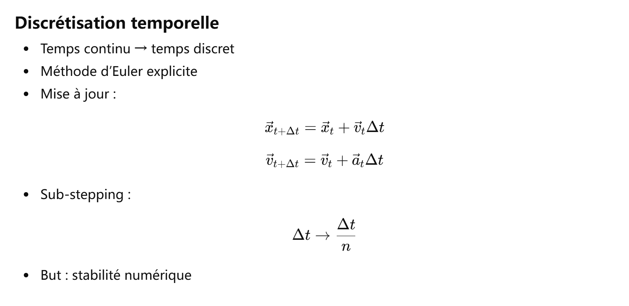

Slide 8
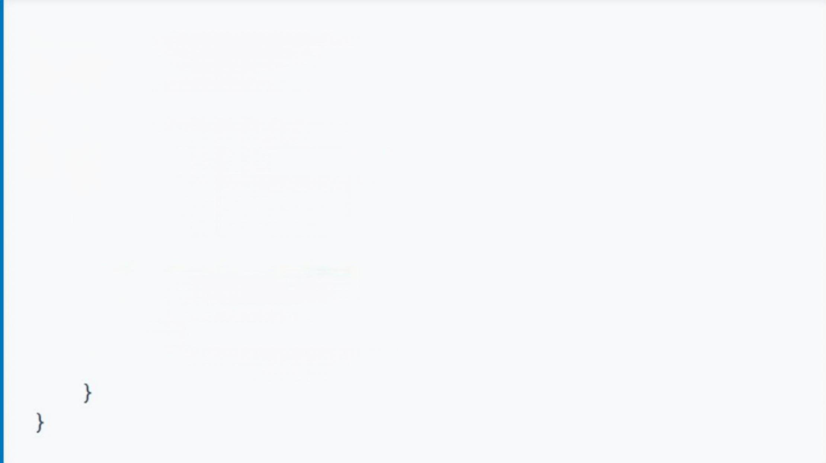
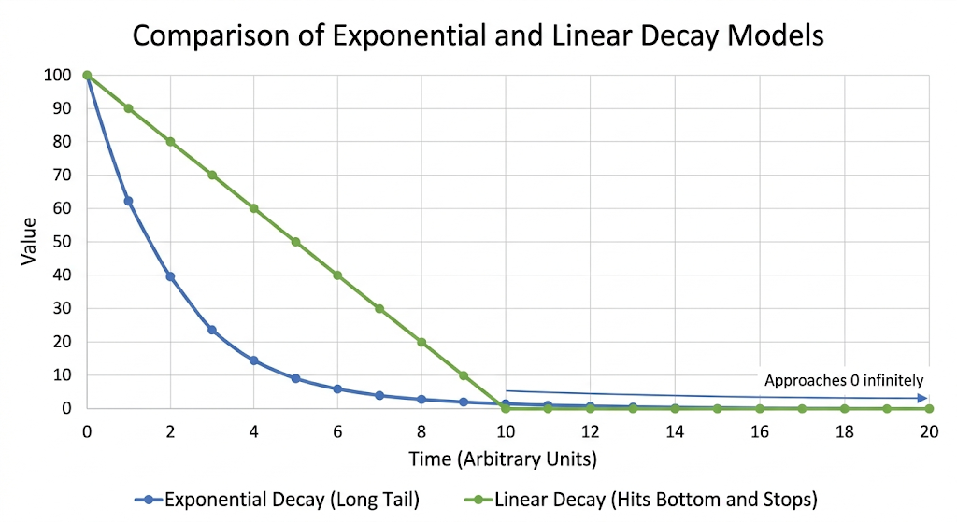
Physique:Intégration&Friction Linéaire
Intégration d'Euler
Utilisation d'un modèle de friction linéaire pour simuler la
résistance du tapis sur les billes.
● Défectuosité:Évite leglissement infini des modèles
exponentiels.
● Décélération:Constante de 120.0f par seconde.
1/Boule.cpp -Mise à jour cinématique
position =position +(velocity*dt);
float speed =velocity.length();
if(speed>0.0f){
float deceleration =120.0f*dt;
float newSpeed =speed -deceleration;
if(newSpeed <=0.0f){
velocity =Vector2D(0,0);
}else{
velocity =velocity*(newSpeed /speed);

Slide 9
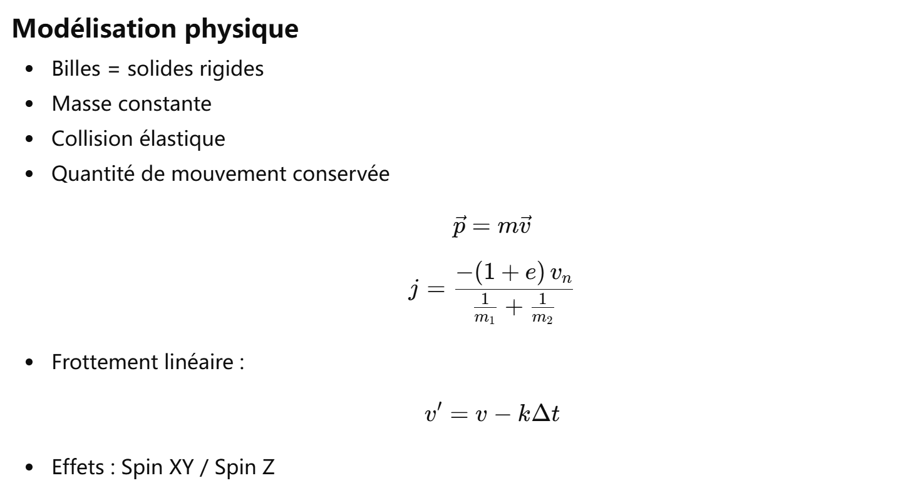

Slide 10
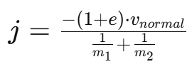
Collision:Impulsion Elastique
Loide Conservation
Gestion des chocs bille-contre-bille viale transfert d'impulsion
sur levecteur normal.
● Dot Product:Calcul dela composante de vitesse normale.
● Impulsion (j):Calculée pour une collision parfaitement
élastique(e=1.0).
// Boule.cpp - Résolution de collision
float velocityAlongNormal = relativeVelocity.dot(n);
if (velocityAlongNormal > 0) return;
float e = 1.0f;
float j = -(1.0f + e) * velocityAlongNormal;
j /= (1.0f/this->mass + 1.0f/other.mass);
Vector2D impulse = n * j;
this->velocity = this->velocity + (impulse * (1.0f/mass)); other.velocity = other.velocity - (impulse * (1.0f/mass));

Slide 11
Collisions:Correction d'Overlap
Stabilité Geométrique
Pour éviter que les billes nerestent "collées"à cause des arrondis
flottants,une correction statique est appliquée.
·Correction:Séparation forcée proportionnelleàla
pénétration.
● Partage:50%du déplacement appliquéà chaque bille.
//Boule.cpp -Correction statique
float overlap =totalRadius -dist;
Vector2D correction =n*(overlap /2.0f);
this->position =this->position +correction;
other.position =other.position -correction;
TotalRadius=R1+R2=2R
Overlap=TotalRadius - Dist
Correction=n*overlap/2
DIST
Correction
Correction

Slide 12
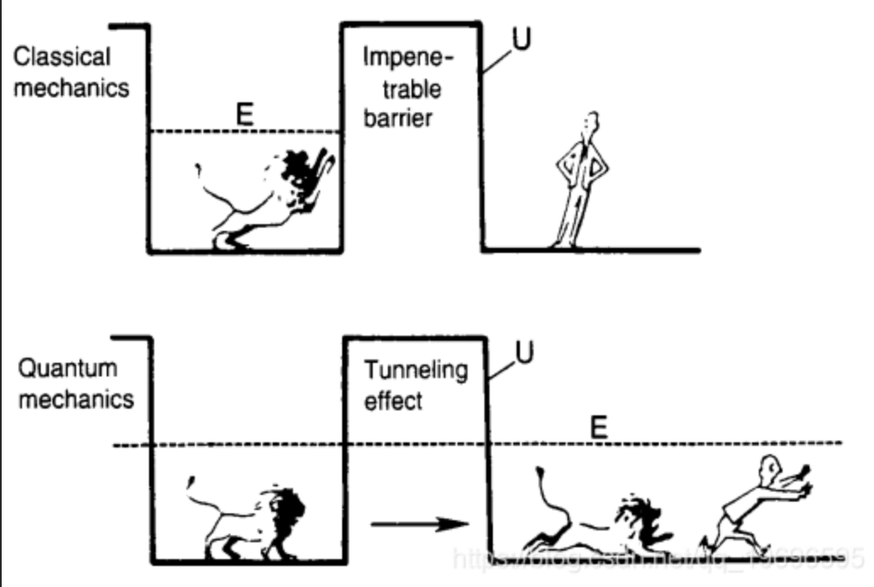
Architecture:Boucle de Jeu & Sub-steps
Stabilité Physique
Dans main.cpp,le temps est fragmenté pour éviter que les billes
ne traversent les murs à haute vitesse.
·Sub-steps:Division de chaque frame en 4 micro-itérations.
·dt Fixe:Garantit une simulation déterministe peu importe le
framerate.
//main.cpp -Extraits du Sub-stepping
if(currentState ==APP_PLAYING){
int subSteps =4;
float subDt =dt /subSteps;
for(int s=0; s<subSteps; ++s){
table.update(subDt); }
}

Slide 13
Dynamique:Rotation&Glissement
Transition Glissement-Roulement
Simulation des effets de queue(Rétro/Coulé)viala gestion du
slipVelocity.
·Spin XY:Vitesse relative au point de contact.
·Couplage:La friction convertit la rotation en translation linéaire.
//Boule.cpp -Physique du Spin
Vector2D slipVelocity =spinXY -velocity;
float slipSpeed =slipVelocity.length();
if(slipSpeed >0.1f){
float frictionStep =250.0f*dt;
velocity =velocity +(slipDir*frictionStep);
spinXY =spinXY -(slipDir*frictionStep*3.0f);
}
slipVelocity → 0
la bille passe du glissement au roulement pur

Slide 14
Game Logic

Slide 15
Système de règles et logique d’arbitrage
★ Gestion des tours : Automatisation du cycle de jeu et passage fluide entre les joueurs.
★ Attribution dynamique : Définition des groupes (Rouges vs Bleues) lors du premier empochage légal.
★ Détection des Fautes : Surveillance en temps réel des contacts illégaux et des chutes de la bille blanche.
★ Conditions de Victoire : Analyse croisée de l'empochage de la bille noire et de la légalité du coup.

Slide 16
Logique:Système d'Arbitrage
Le "Referee"Virtuel
Table.cpp gère les états dela partie et le passage de tour selon
les règles du8-Ball.
·Open Table:Attribution des groupes(Rouges vs Bleues).
·Continuité:Le tour continue siune bille du groupe est
empochée.
//Table.cpp -Logique du tour
if(tableState ==TABLE_OPEN){
if(firstPotted ==RED_BALL){
tableState =(currentPlayer ==PLAYER_1)?
P1_RED_P2_BLUE:P1_BLUE_P2_RED;
}else {
if(!pottedMyBall)switchTurn();
}

Slide 17
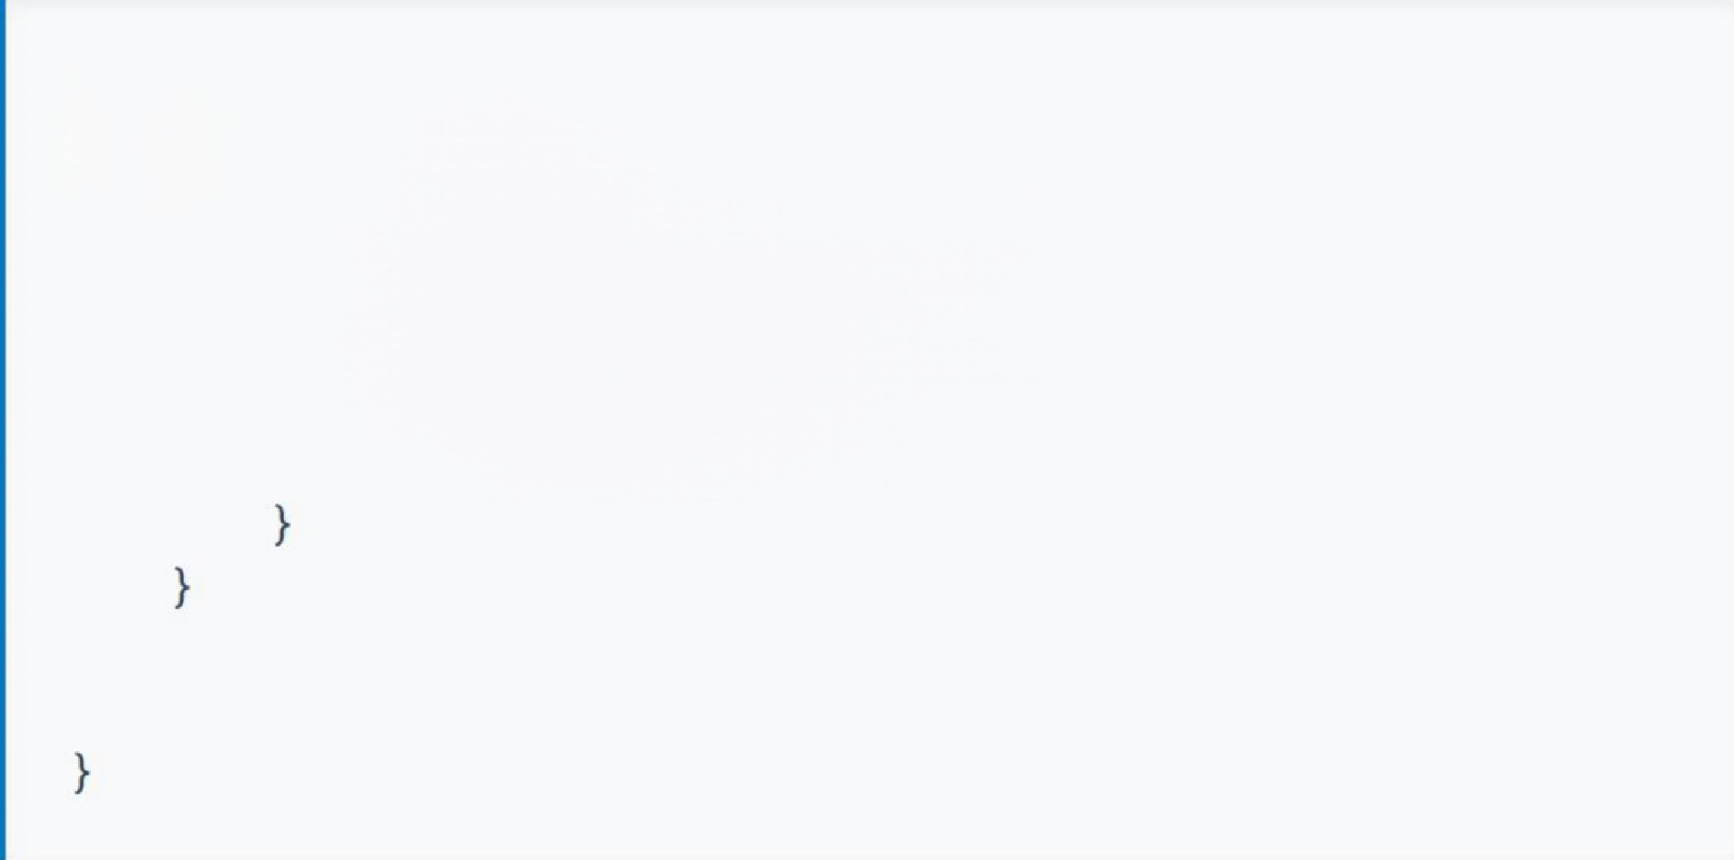
Interaction:Bille en main
Placement Libre
Mode "Fantôme"activé apres une faute,permettant au joueur de
replacer la blanche.
·Validation:Vérification de non-overlap avec les billes
actives.
· Contrainte:Limites physiques delatable respectées.
//Table.cpp-Validation du placement
bool Table::confirmWhiteBallPlacement(){
for(const auto& other::balls){
if(&other ==wb || !other.isBallActive()) continue; float dist =(myPos - other.getPosition()).length();
if(dist <(myR +other.getRadium())){
return false;//Echec du placement
placingWhiteBall =false;
return true;

Slide 18
Rendering & Interaction

Slide 19
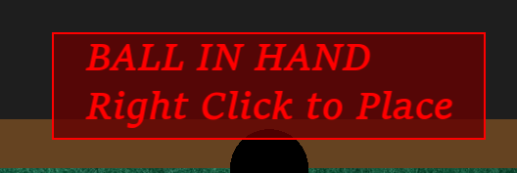
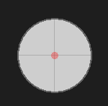
Conception de l’interface et effets visuels
★ Texture de la table
★ Texture des billes
★ Queue de billard
★ Ligne de visée
★ HUD du joueur actuel
★ HUD de l’état de la table
★ Indication « bille en main »
★ Schéma radar du point d’impact en bas à gauche

Slide 20
Résultats & Demonstration

